Slide 1
硬件综合设计讲解（3）
17计科袁福焱
yuanfuya@qq.com
2021/1/4

Slide 2
参考资料
1. 超标量处理器设计, 姚永斌, 清华大学出版社, 2014
2. See MIPS Run Linux Second Edition, Dominic Sweetman
3. 计算机体系结构基础第二版, 胡伟武, 机械工业出版社, 2018
4. MIPS® Architecture For Programmers Volume I-A, II-A, III

Slide 3
虚拟地址转换
TLB
MIPS对虚拟存储器的支持
加入cache和TLB
实现

Slide 4
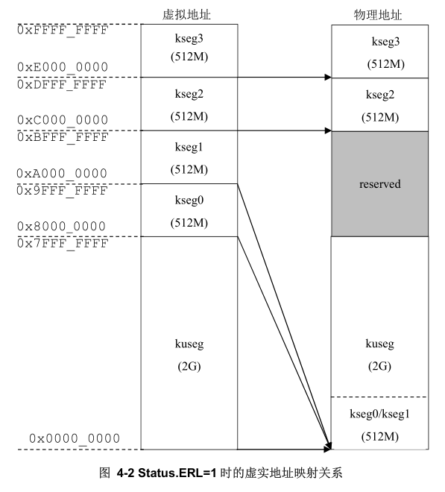
固定地址映射(FMT)
在进行虚实地址映射时，不同段的虚地址以线性方式固定地映射到一段连续的物理地址上
MIPS规定kseg1段固定是unmapped(不经过TLB页映射), uncached。kseg0段是unmapped。
MIPS CPU复位地址0xbfc0_0000位于kseg1，在TLB和cache未进行初始化前，CPU从该处取指。
kseg0和kseg1映射的物理地址是相同的，CPU在进行了初始化后会通过一个长跳转，跳转到kseg0段，以便使用cache进行加速。这个在功能测试和性能测试代码里都能看到。
注：固定地址映射，同时也显示了MIPS的虚拟地址空间分配

Slide 5
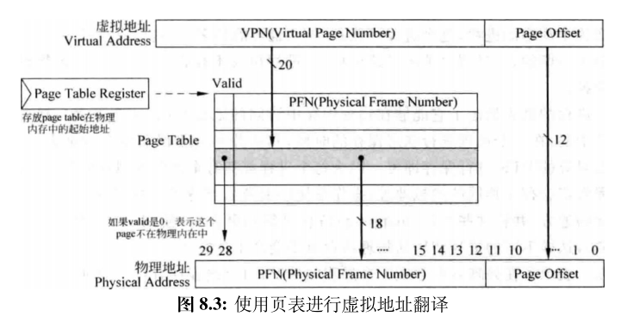
基于页表
VPN：虚拟页号
PFN：物理帧(页)号

Slide 6
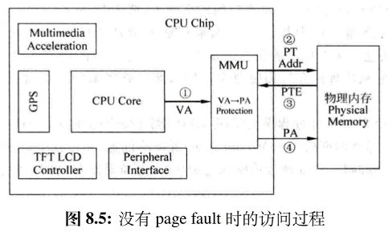
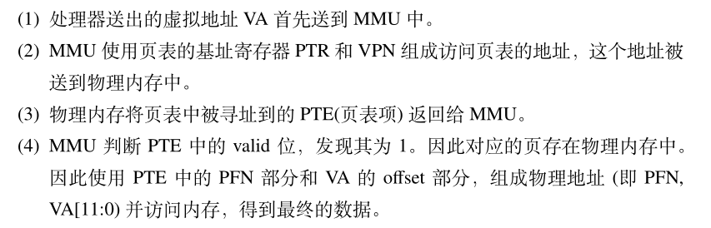
Pagefault
No page fault

Slide 7
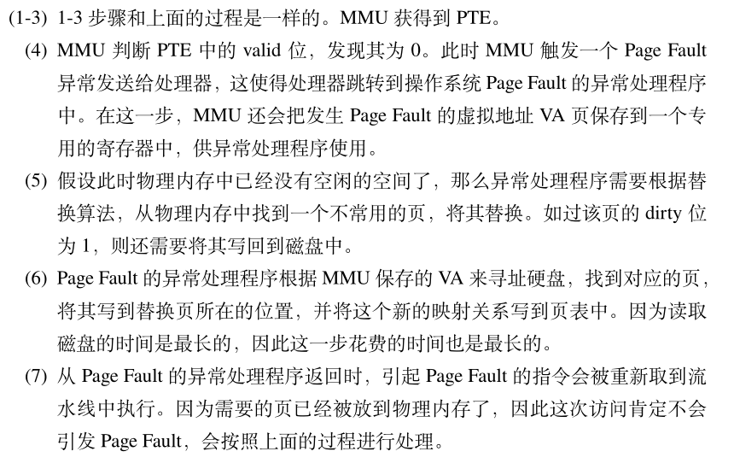
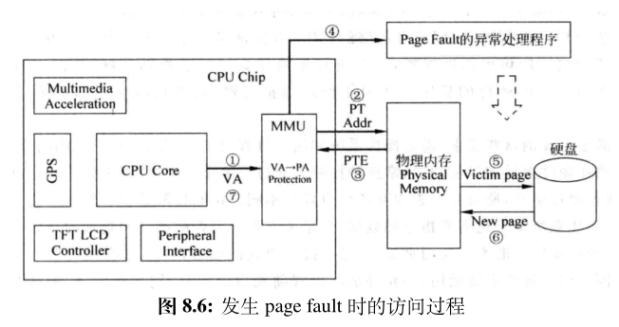
Page fault

Slide 8
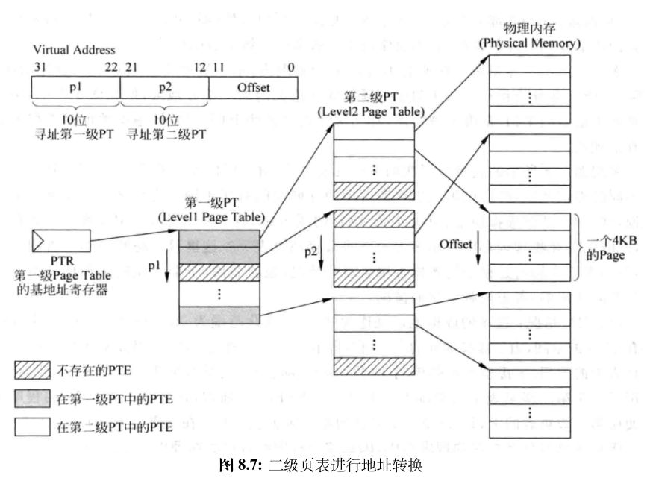
多级页表
单级页表每个进程的页表需要占用4MB存储空间，暂用过多空间。使用多级页表可以解决这个问题。
缺点：从虚拟地址到物理地址，需要两次内存访问。（二级页表）

Slide 9
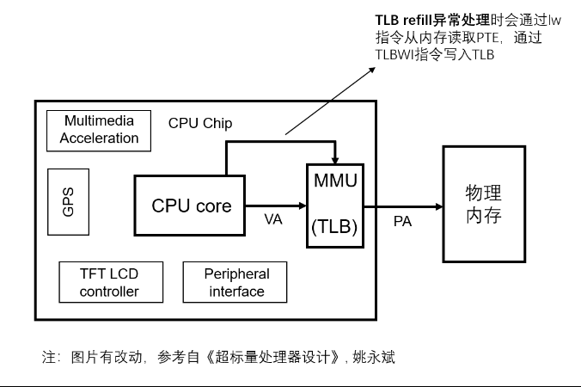
加入TLB
使用二级页表时，为了进行虚拟地址转换需要额外读取2次存储器。
使用cache的思想，将页表中常用的PTE缓存下来。
由于历史的原因，缓存 PTE 的部件一般不称为 Cache，而是称之为 TLB(Translation Lookaside Buffer)
说明：如果TLB命中，则不用访问物理内存即可获得物理地址。否则，产生TLB refill异常，操作系统异常处理程序控制从内存读取PTE并写入TLB中。

Slide 10
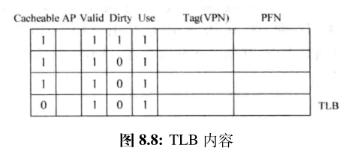
TLB的结构
类似于cache有三种结构可选——直接映射、组相联、全相联
TLB一般使用全相联
TLB内容主要包含VPN、PFN。还包含Valid位标识该TLB项是否有效。至于dirty、use位，可以暂时不用了解。
注：这里是一般意义上的TLB的内容，在MIPS里会增减一些内容

Slide 11
TLB的缺失
解决 TLB 缺失的本质就是要从页表中找到对应的映射关系，并将其写回到 TLB 内，这个过程称为 Page Table Walk。
可以使用硬件的状态机来完成这个事情，也可以使用软件来做这个事情。
x86、ARM、PowerPC使用硬件完成
MIPS使用软件完成（TLB Refill异常）

Slide 12
虚拟地址转换
TLB
MIPS对虚拟存储器的支持
加入cache和TLB
实现
Notes:
前面都是比较通用的页表、TLB知识。接下来会介绍MIPS里的情况

Slide 13
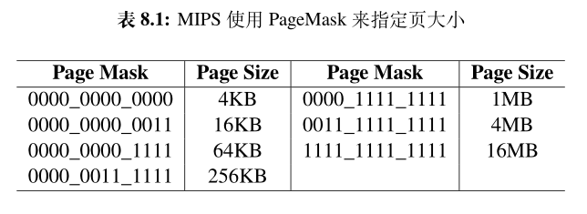
PageMask
对于一个有着 128 个表项 (entry) 的 I-TLB 来说，4KB 大小的页只能映射到512KB 大小的程序
4MB等更大的页则会造成一个页内的很多空间被浪费，称为页内碎片 (Page Fragment)
为了解决这种矛盾，在现代的处理器中都支持大小可变的页，由操作系统进行管理，根据不同应用的特点选用不同的大小的页，这样可以最大限度地利用 TLB 中有限的空间，同时又不至于在页内产生过多的碎片。

Slide 14
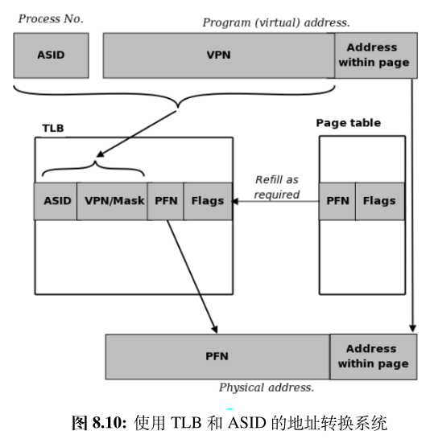
ASID
TLB 硬件资源是所有进程共用的，因此不同进程间的 TLB 表项就会相互干扰
给每个进程分配一个数，称为地址空间 ID 或 ASID(Address Space Identifiers)。TLB 表项中也存储一个该页对应的 ASID。查找 TLB 时则需要当前进程的 ASID 和 TLB 表项中的 ASID 匹配才算命中。
注：图片来自《See mip run》

Slide 15
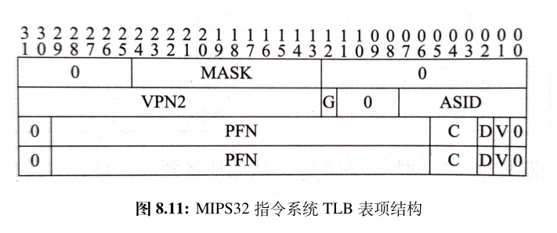
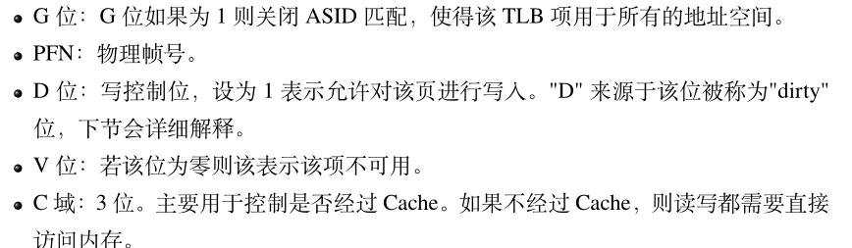
MIPS TLB组织
你可能注意到图8.11中，包含两份 PFN。这是因为 MIPS 以及当代大多数架构都会一次映射两个连续的 VPN 到两个相互独立的物理地址。这样使得只需要增加少量存储，便可以使得 TLB 可以映射的存储空间加倍。

Slide 16
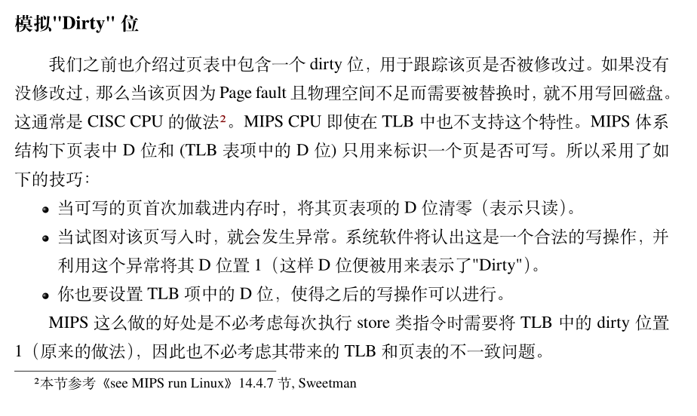

Slide 17
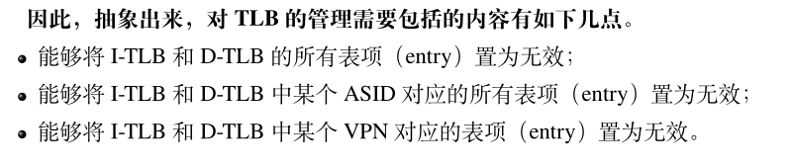
MIPS TLB管理
当一个进程结束时，需要释放内存空间。如果没使用ASID，需要将 I-TLB 和 D-TLB 中的全部内容都置为无效。如果实现了ASID，需要将这个进程对应的内容在 TLB中置为无效
当一个进程占用的物理内存过大时，操作系统可能会将这个进程中一部分不经常使用的页写回到硬盘中
为访问TLB提供软件接口

Slide 18
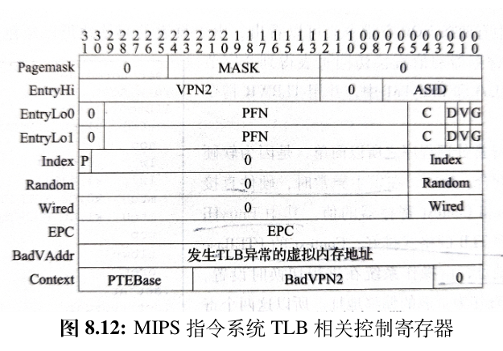
TLB有关的CP0寄存器
Pagemask、EntryHi、EntryLo 的内容与 TLB 的内容几乎完全一致（除了 G 位），主要用于读写 TLB 表项。写 TLB 时把上述寄存器写到TLB 某一表项，读 TLB 时将 TLB 表项读到上述寄存器中。
注：Random, Wired是可选的

Slide 19
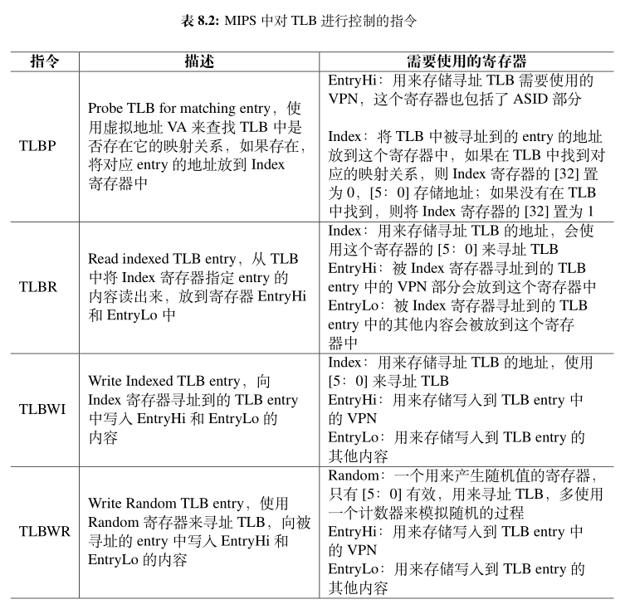
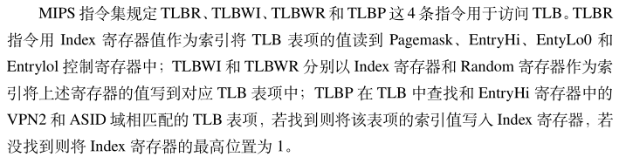
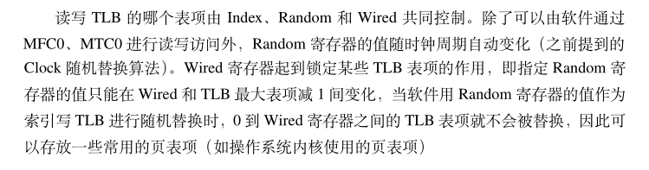
TLB指令
注：TLBWR需要实现Random

Slide 20
实现将某VPN的TLB表项置为无效(伪代码):
MTC0 EntryHi #EntryHi中写入需要查找的VPN
MTC0 EntryLo0/1 #在EntryLo中(0或1由VPN的奇偶确定)，将valid置为无效
TLBP #查找TLB表项索引到index
TLBWI #写入TLB，TLB表项置为无效

Slide 21
TLB异常
TLB 异常有三种类型：
TLB 重填 (refill) 异常指的是 TLB 缺失。
TLB 无效 (invalid) 异常指的是相应的物理页不在内存中。
TLB 修改 (modified) 异常指的是试图写只读页。
对应pagefault
其中 TLB 重填有专门的入口地址 (0xbfc00200)，而其他两种异常使用通用异常入口地址 (0xbfc00380)。重填异常有专门入口地址的原因是它发生得最为频繁，专门的入口地址可以避免异常类型的判断。
Notes:
除了CP0、TLB指令，还需要处理TLB异常

Slide 22
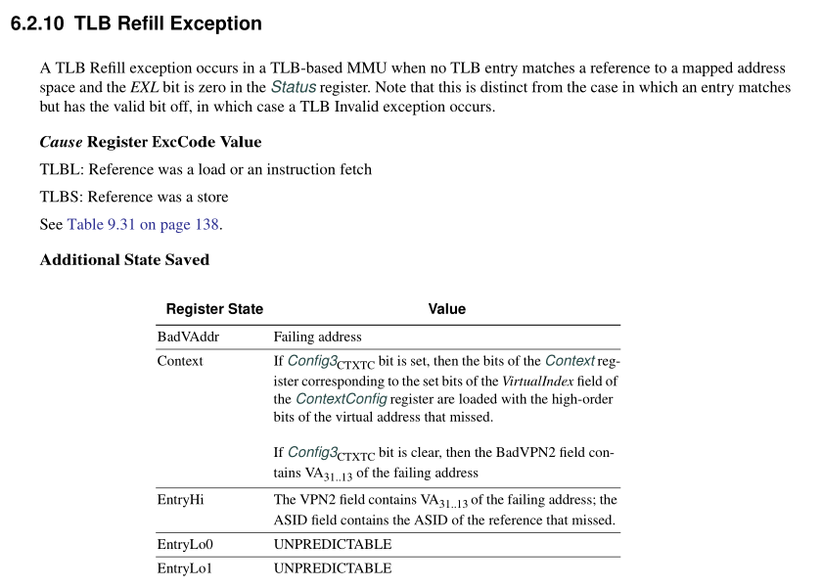
注： 截自MIPS® Architecture For Programmers Volume III

Slide 23
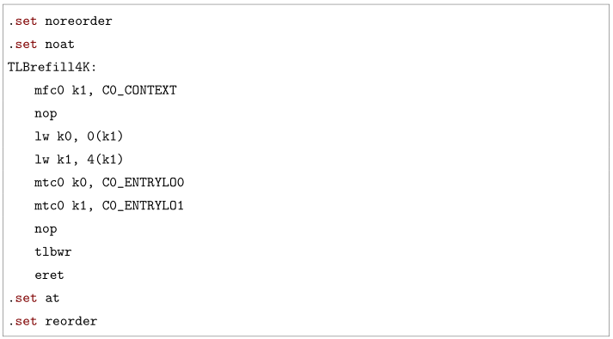
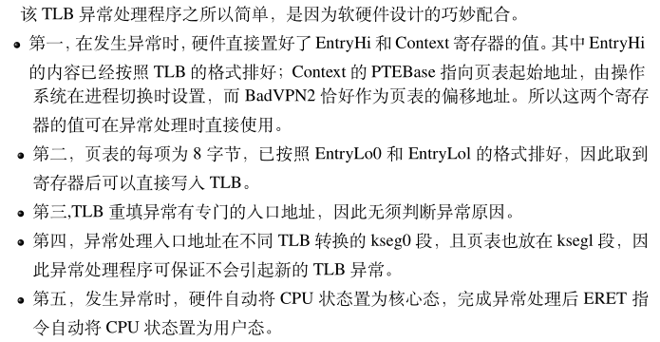
TLB异常处理代码
注：MIPS R4000 处理器对应的 TLB 重填异常处理程序（一级页表）

Slide 24
虚拟地址转换
TLB
MIPS对虚拟存储器的支持
加入cache和TLB
实现

Slide 25
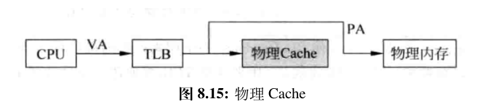
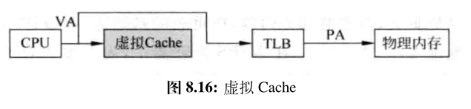
加入cache和TLB
关于物理cache和虚拟cache的各种优缺点参考《超标量》

Slide 26
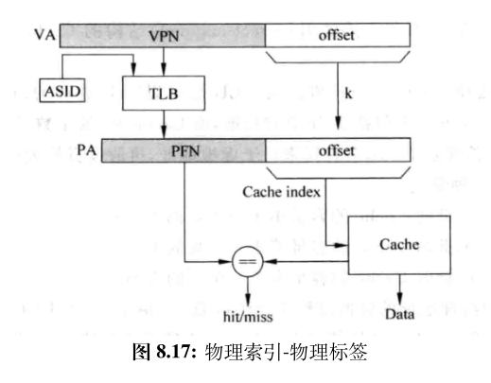
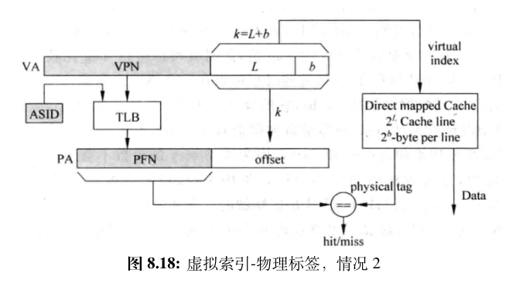
Physical-indexed, Physical-tagged
Virtual-indexed, Physical-tagged
先生成物理地址，再根据地址访问cache。
利用虚拟地址和物理地址offset相同。可以在访问cache line的时候，并行地进行TLB地址转换

Slide 27
虚拟地址转换
TLB
MIPS对虚拟存储器的支持
加入cache和TLB
实现

Slide 28
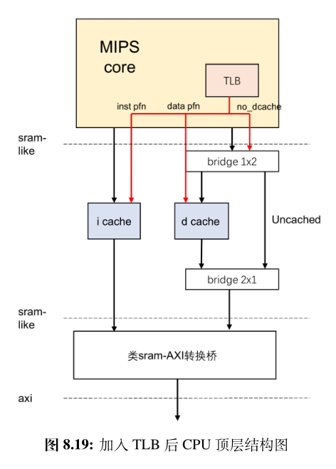
示例实现
CPU部分
TLB指令：TLBP, TLBR, TLBWI
TLB CP0
TLB异常
VIPT(virtual-indexed, physical-tagged)方案需要改动cache
TLB模块
指令和数据地址翻译
TLB指令
产生TLB异常信号
指令和数据共用TLB表项
查找是组合逻辑

Slide 29
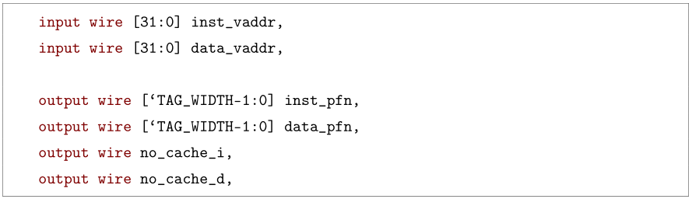
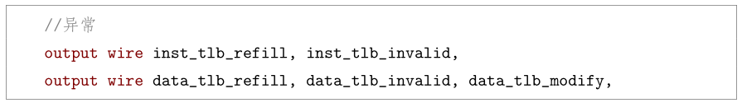
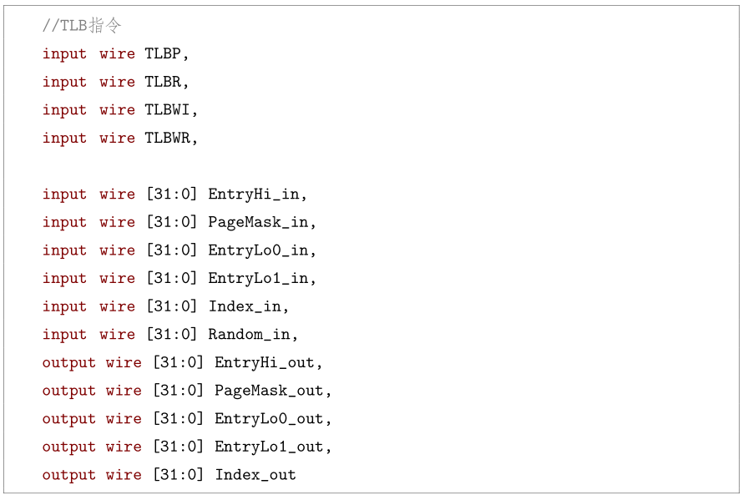
输入输出接口

Slide 30
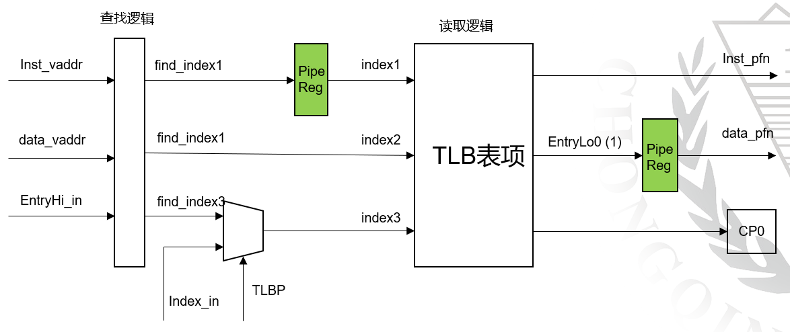
TLB查找过程

Slide 31
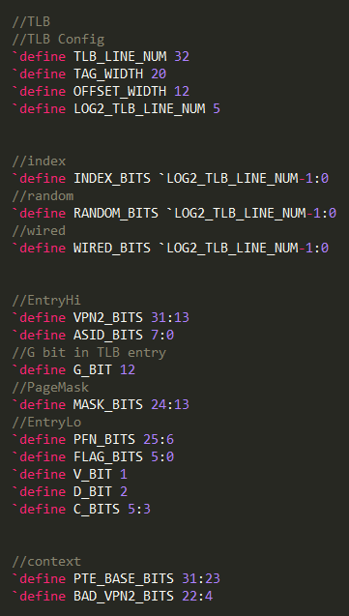
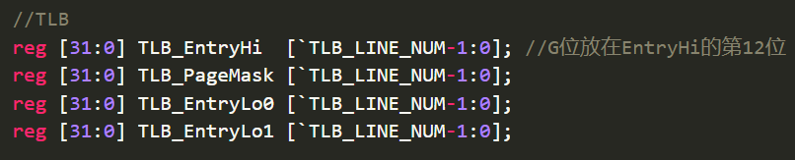
TLB宏定义
TLB表项定义

Slide 32
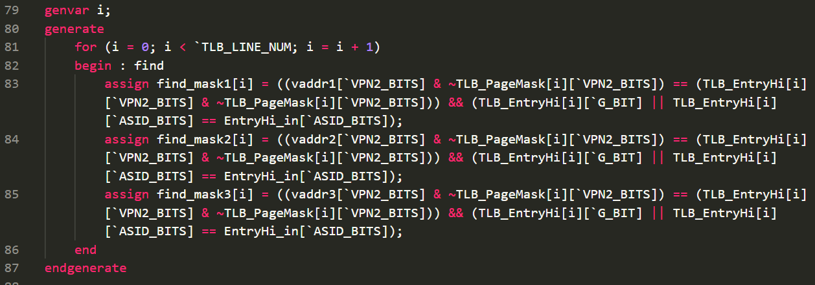
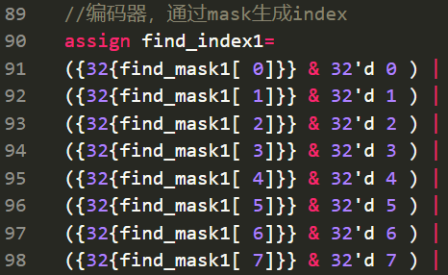
查找的逻辑

Slide 33
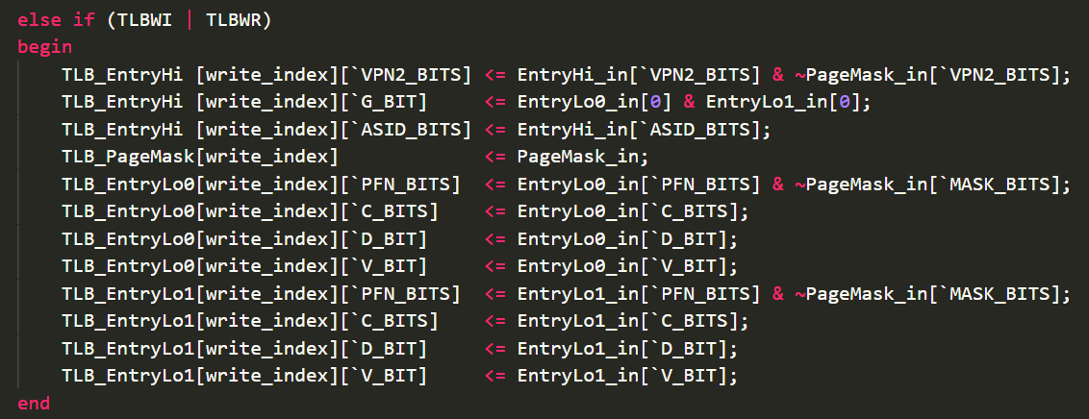
写入TLB

Slide 34
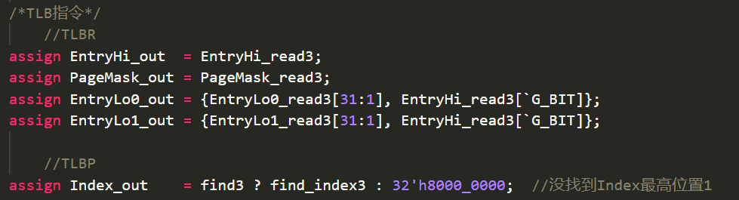
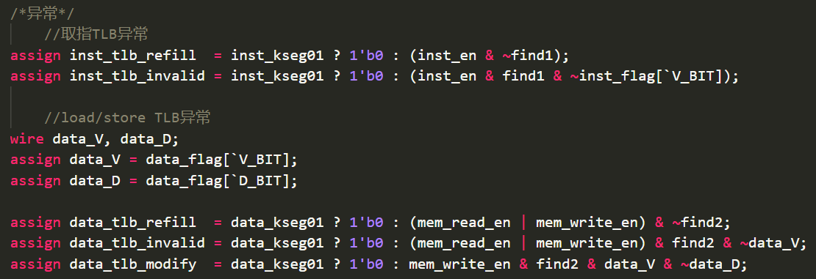
输出

Slide 35
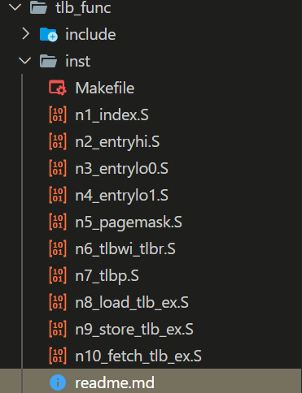
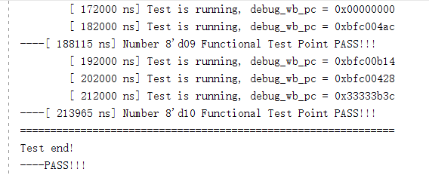
TLB测试环境
国科大提供的一个测试环境，有10个测试点，测试6之后readme有说明。

Slide 36
Thanks

